Slide 1


Панорамалық сабақ
Тарих пәні мұғалімі:
Рахимжанова
Шынар
Өмірбековна
87085181301
Shynar_86.11@mail.ru
«Жезкент орта мектебі» КММ

Slide 2
ХХІ ғасыр – ғылым мен техниканың дамыған кезеңі. Заман талабына сай қазіргі білім жүйесіндегі игі өзгерістер мен жаңалықтар соның нәтижесі. Бүгінгі білім беру үрдісінде жаңа ақпараттық технологияны пайдалану және оны мақсатты түрде жүзеге асыру – ақпараттық қоғам дәуірінің негізгі көзі.
Қазіргі кездегі мұғалімнің мақсаты –білім мазмұнын игеруге және оны өзінің жеке білімдік капиталына енгізуге арналған ақпараттық ортадағы берілген мүмкіндіктерді қолдану болып саналады. Ал тарихты оқыту – өзара байланыста және үнемі қозғалыста болатын құрауыштардың басын біріктіретін өте күрделі үрдіс.

Slide 3
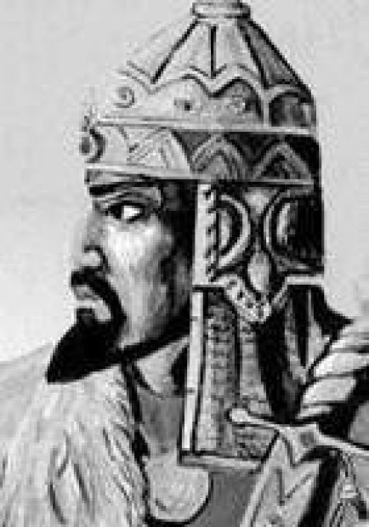

Сабақтың тақырыбы: Кенесары Қасымұлы
бастаған ұлт азаттық
қозғалыс(1837-1847)
Сабақтың мақсаты: Ұлт азаттық қозғалыстың ерекшелігін,
мақсатын аша отырып Кенесары Қасымұлының
халқының бостандығы мен тәуелсіздігі үшін күрескен мемлекет
қайраткері екендігін жан-жақты талдай білуге үйрету
Күтілетін нәтиже Топпен жұмыс істеу арқылы
өзгелерді тыңдай білуге ,тиянақтылыққа
ұқыптылыққа үйрене отырып
Ұлт азаттық қозғалыстың жеңілу себептерін біледі.

Slide 4

Сабақта қолданылатын әдіс тәсілдер
ДЖИГСО
жоба
Кері
байланыс
Өзін-өзі
бағалау
ҚБ
АКТ
Рефлексия
Бағалау
ПОПС
Деңгейлік тапсырмалар
джигсо
постер
Ашық және жетелеуші
ЖБ
рефлексия
ПОПС

Slide 5
Сабақтың тақырыбы: Кенесары Қасымұлы бастаған ұлт азаттық қозғалыс (1837-1847)
Сілтеме | Оқулық: 11 сынып Қаз тарихы, Тұрлығұл.Т, Жолдасбаев, т.б. «Мектеп» 2015 ж, Әдістемелік құралдар, смайлик, маркер, стикер
SMART мақсат | Ұлт азаттық қозғалыстың ерекшелігін, мақсатын аша отырып Кенесары Қасымұлының халқының бостандығы мен тәуелсіздігі үшін күрескен мемлекет қайраткері екендігін жан жақты талдай білуге қалыптастыру
Күтілетін нәтиже | Топпен жұмыс істеу арқылы өзгелерді тыңдай білуге , тиянақтылыққа, ұқыптылыққа үйренеді.
Түйінді идеялар | Оқушыларға мәтіндегі негізгі ойды, идеяны ұғындыру. Сұрақ қою арқылы жан жақты ойлай алады.Алған білімін өмірде қолдана алады
Сабақтың түрі | Жаңа сабақ
Оқыту түрі: | Жеке, жұптық, топтық, ұжымдық
Әдіс - тәсілдері | СТО стротегиялары, АКТ, ДЖИГСО, ПОПС әдісі
Пәнаралық байланыс | Дүние жүзі тарихы, география

Slide 6
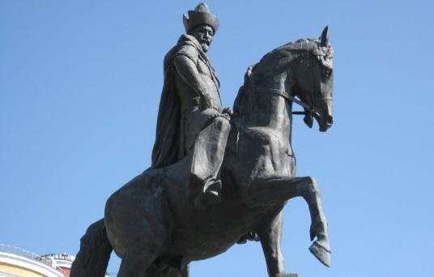
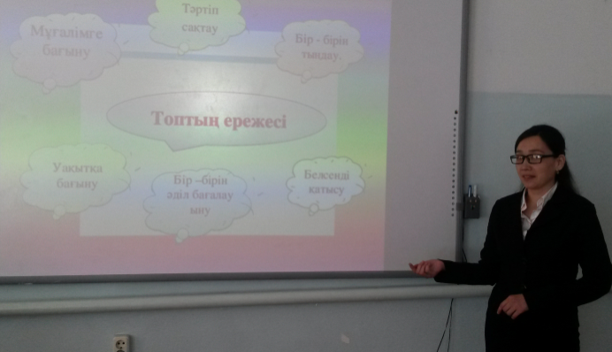
Кезең | Мұғалімнің әрекеті | Оқушының әрекеті
 | Амандасу. Оқушыларды түгелдеу. Видео арқылы тақырыпты ашу. (Тәуелсіз Қазақстан) (АКТ) -Балалар, бейнежазбадан не көріп тұрсыздар? - Біз тәуелсіздікке қалай қол жеткіздік? - Қандай қиындықтар болды? Иә, бүгінгі сабағымыздың тақырыбы: Кенесары Қасым ұлы бастаған көтеріліс. Балалар жаңа сабақтың тақырыбын білдік. Осы тақырыпта қалай мақсатымызға жетеміз деп ойлайсыңдар? Оқушыларды сабақтың мақсатымен таныстырамын. | Орындарынан тұрып, амандасу, сабаққа зейіндерін аудару Видеоны көріп, тақырыпты ашады. Сабақтың мақсатын анықтайды Оқушылар тақырыптың мақсатын ашады
Білу

Slide 7
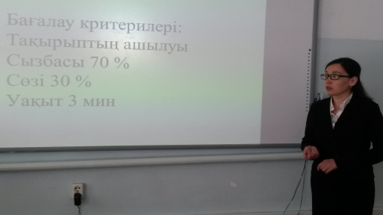
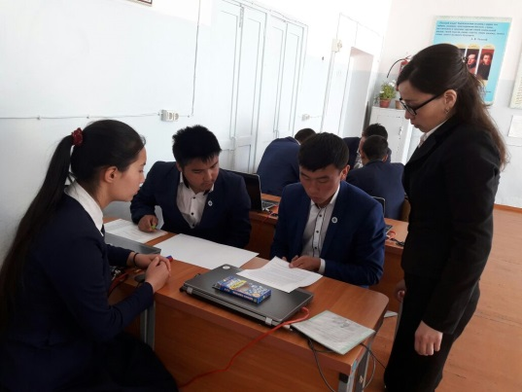
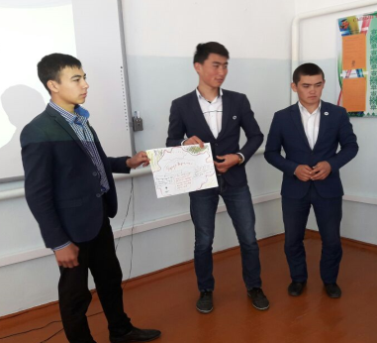
Түсіну Қолдану | Жаңа сабағымызды бастамас бұрын сынып топқа бөлінеді. ДЖИГСО әдісі арқылы жаңа сабақты түсіндіремін 1-топ 1837-1847 жылдардағы ұлт азаттық қозғалыстың жеңілуінің басты себептері. 2-топ: ж1837-1847 жылдардағы ұлт азаттық қозғалыстың қазіргі тәуелсіз Қазақстанға қатысы. | Сол тапсырмалар төңірегінде оқушылар талдайды, пікір-алмасу арқылы тапсырманы орындап түсінгендерін бір-біріне жеткізеді. Кері байланыс береді Оқушылар жоба, схема, карта түрінде өз жұмыстарын қорғайды

Slide 8
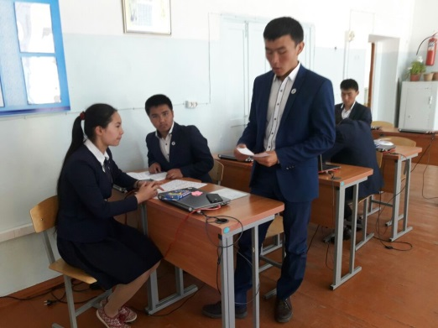

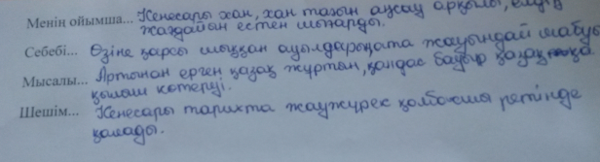
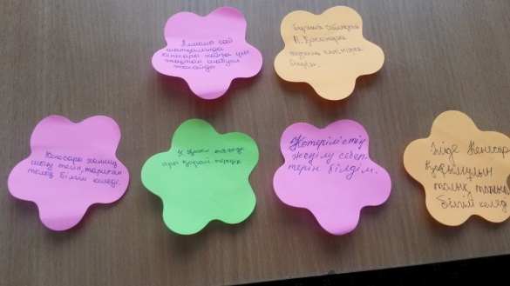



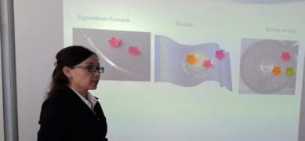
Жинақтау | ПОПС әдісін қолдану. К. Қасымұлы күресі халқының мақсат мүддесіне шын берілгені ме? | Балалар берілген тапсырма арқылы өз ойларын ортаға салады
Рефлексия | білемін, білдім, білгім келеді
Бағалау Үй тапсырмасы. | Сабаққа белсенді қатысқан оқушыларды бағалау, бағаларын күнделіктеріне қою. | Күнделіктеріне бағаны қойдырады.

Slide 9
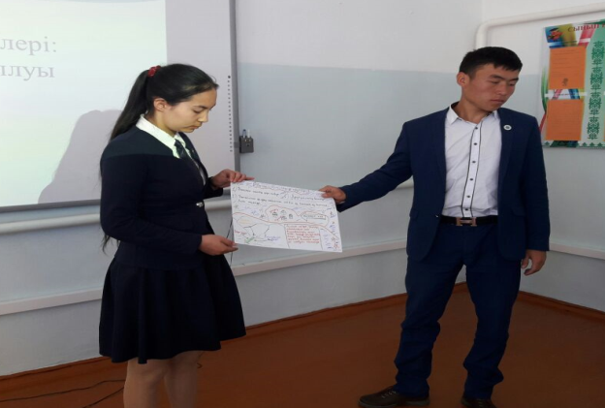
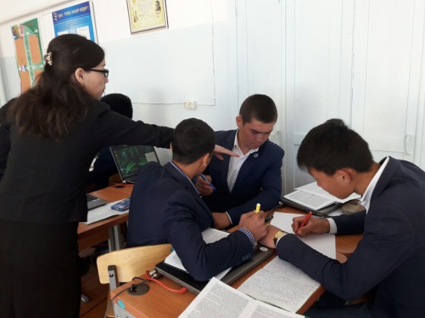
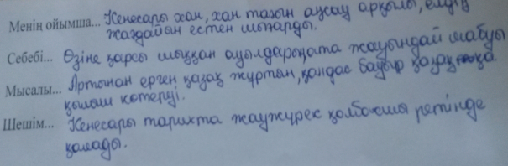
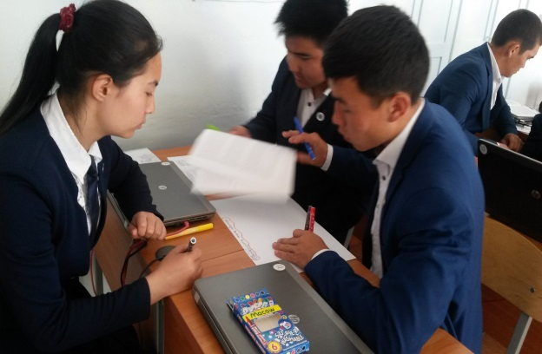
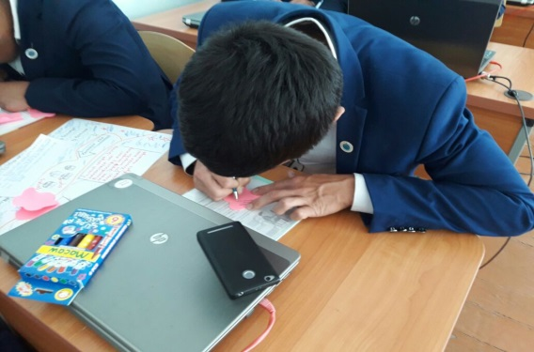

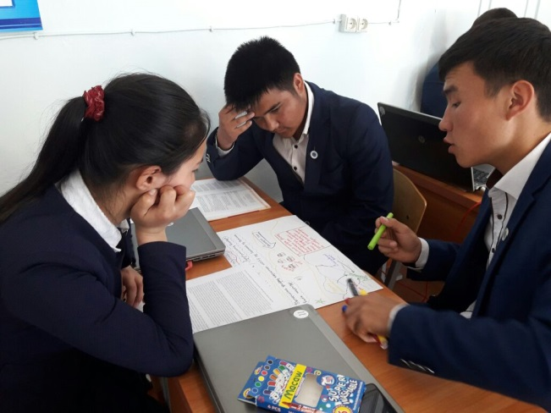
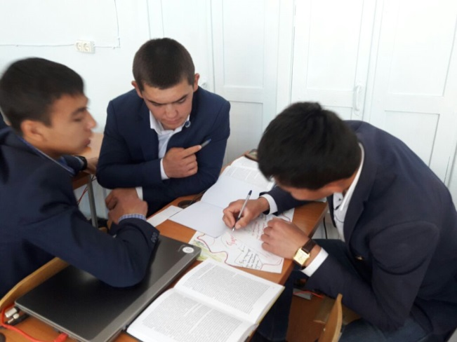

Slide 10
Кенесары Қасымұлы бастаған ұлт азаттық қозғалыс(1837-1847) тақырыбындағы сабаққа есеп беру.

